Slide 1
De kippenquiz
Thema: Landbouwdieren • LES 12: De boerderijkip

Slide 2
Thema: Landbouwdieren • LES 12: De boerderijkip
Wat eet jij het liefst?
A
B
C
mest
graan
bonen

Slide 3
Thema: Landbouwdieren • LES 12: De boerderijkip
2. Hoeveel water drink jij per dag?
A
B
C
25 ml per dag
250 ml per dag
25 l per dag

Slide 4
Thema: Landbouwdieren • LES 12: De boerderijkip
3. Waar leg jij je eieren?
A
B
C
in een legnest
ik laat ze vallen als ik op de stok zit
dat maakt me niet uit, gewoon waar ik op dat moment ben

Slide 5
Thema: Landbouwdieren • LES 12: De boerderijkip
4. Ben jij het liefst binnen of buiten?
A
B
C
het liefst altijd binnen
het liefst altijd buiten
ik wissel graag af

Slide 6
Thema: Landbouwdieren • LES 12: De boerderijkip
5. Hoe verzorg jij je veren en je huid?
A
B
C
met water
met zand en stof
ik doe dat niet

Slide 7
Thema: Landbouwdieren • LES 12: De boerderijkip
6. Met wie leef je graag samen?
A
B
C
alleen
met een familie kippen die ik ken
met andere diersoorten

Slide 8
Thema: Landbouwdieren • LES 12: De boerderijkip
7. Word je graag gepakt door mensen?
A
B
C
nee, dan word ik bang
ja, ik hou wel van aanrakingen
alleen door de mensen die ik ken

Slide 9
Thema: Landbouwdieren • LES 12: De boerderijkip
8. Wat is scharrelen?
A
B
C
kleine kippengeluidjes maken
met mijn vleugels zwaaien
met mijn poten over de grond krabben om eten te zoeken

Slide 10
De kippenquiz OPLOSSING
Thema: Landbouwdieren • LES 12: De boerderijkip

Slide 11
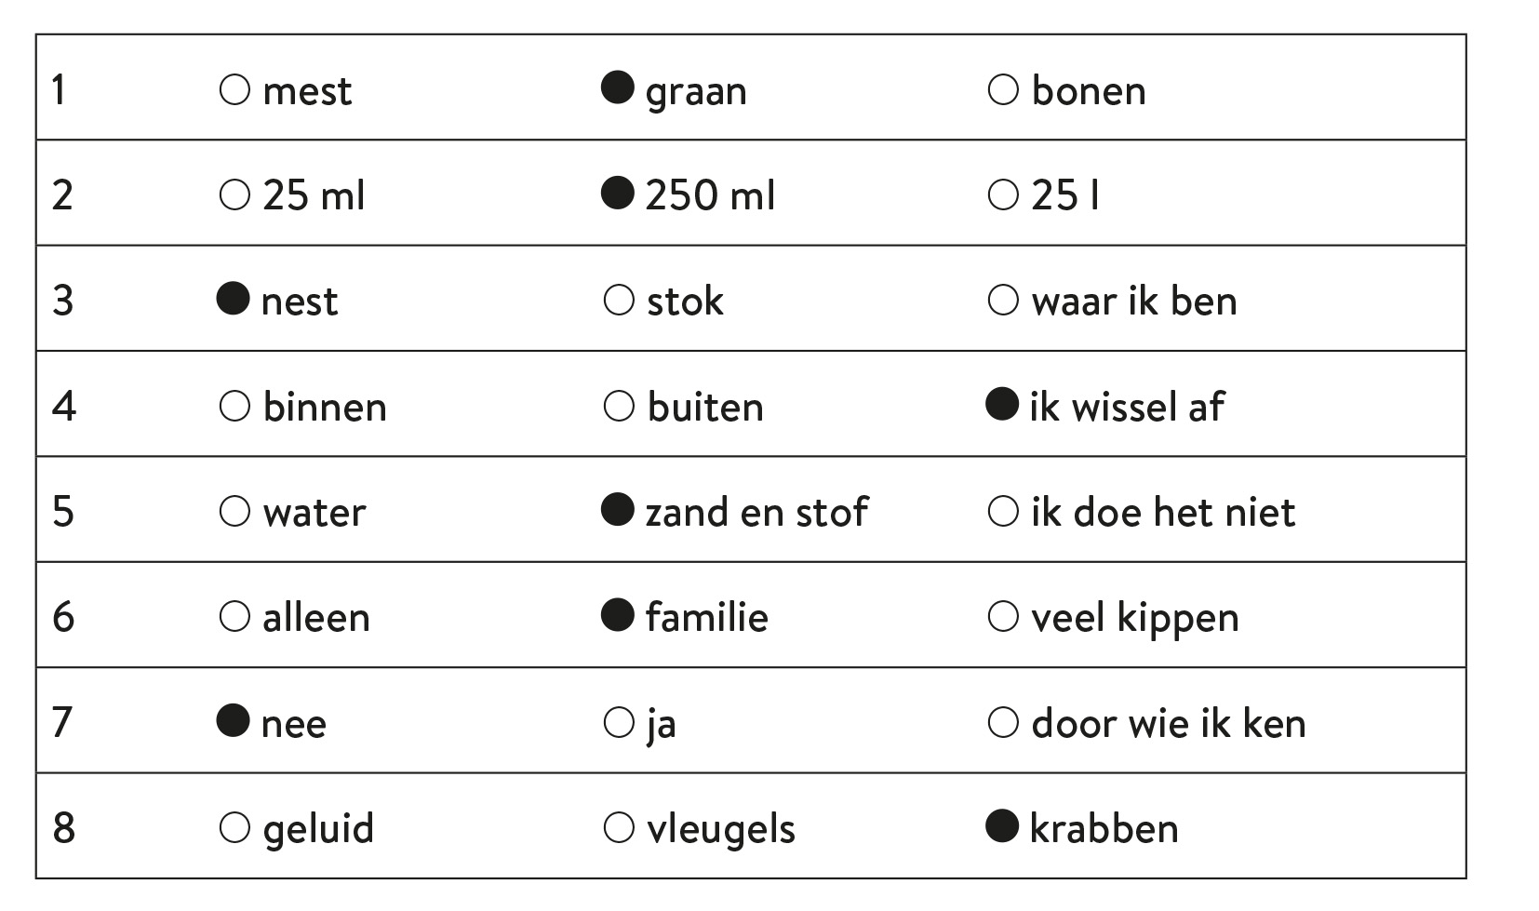
Thema: Landbouwdieren • LES 12: De boerderijkip
De kippenquiz OPLOSSING

